Slide 1
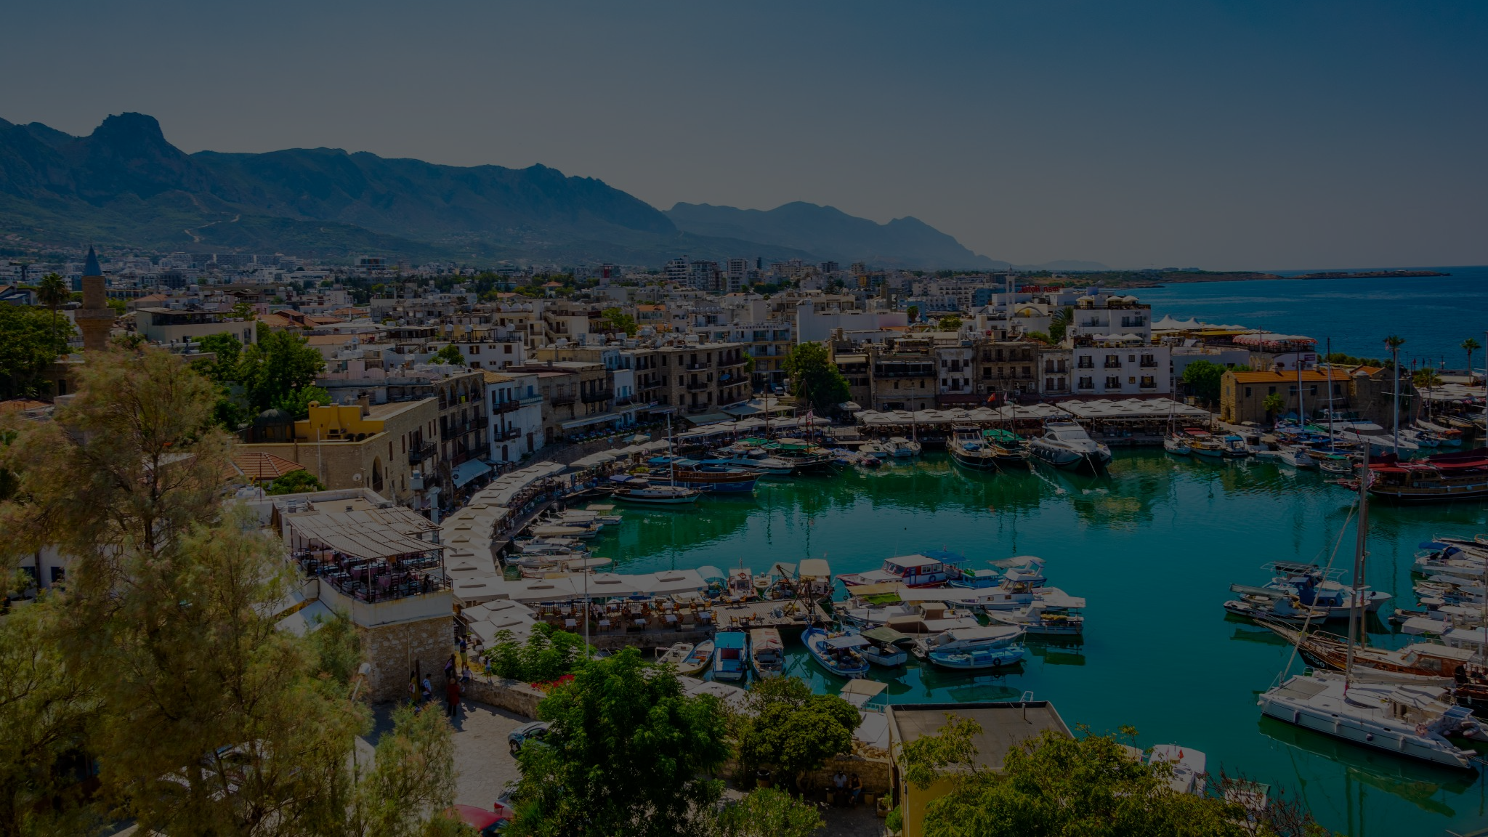

Инвестиции
В недвижимость Северного Кипра
Уважаемый инвестор!
В соответствии с вашим запросом
предлагаем Вам стратегию инвестирования
в недвижимость ТР Северный Кипр на этапе котлована с целью сдачи в аренду и получения дохода в валюте, либо с целью проживания.

Slide 2

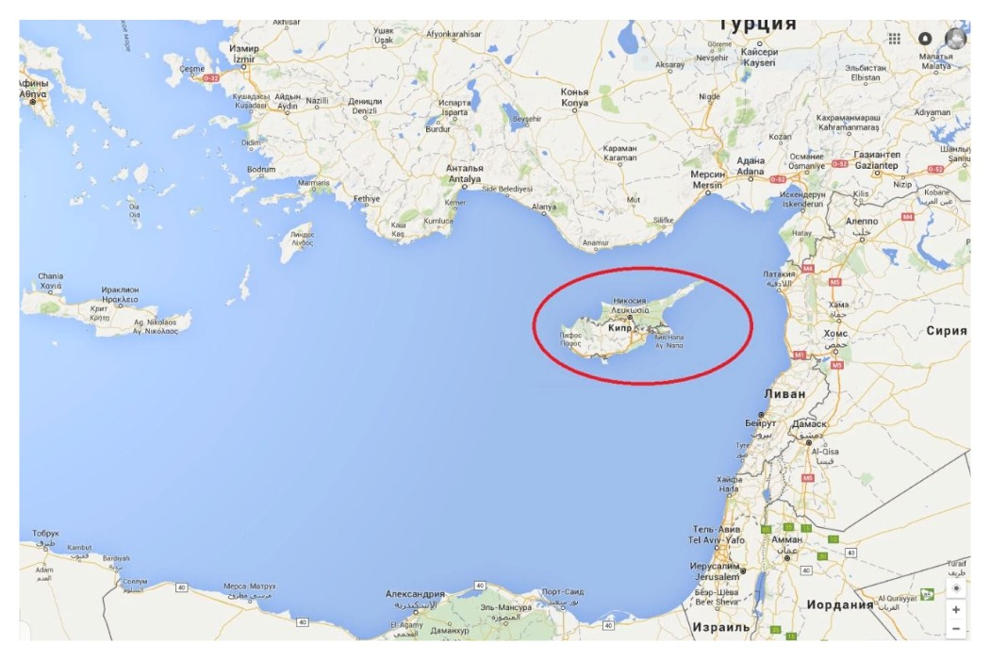
Ялуса
Кирения
Лапитос
Искеле
Фамагуста
Айа-Напа
Протарас
Ларнака
Пафос
Куклия
Лимасол
Эпископи

Slide 3









Северный Кипр №1 в списке Forbes
для инвестиций в недвижимость на побережье
Безопасность
Комфортный климат
Развитая туристическая инфраструктура
Доступные цены
Экологически чистый регион, отсутствие промышленности
Современная медицина
Удобное расположение
между Европой и Турцией
Статья Forbes

Slide 4
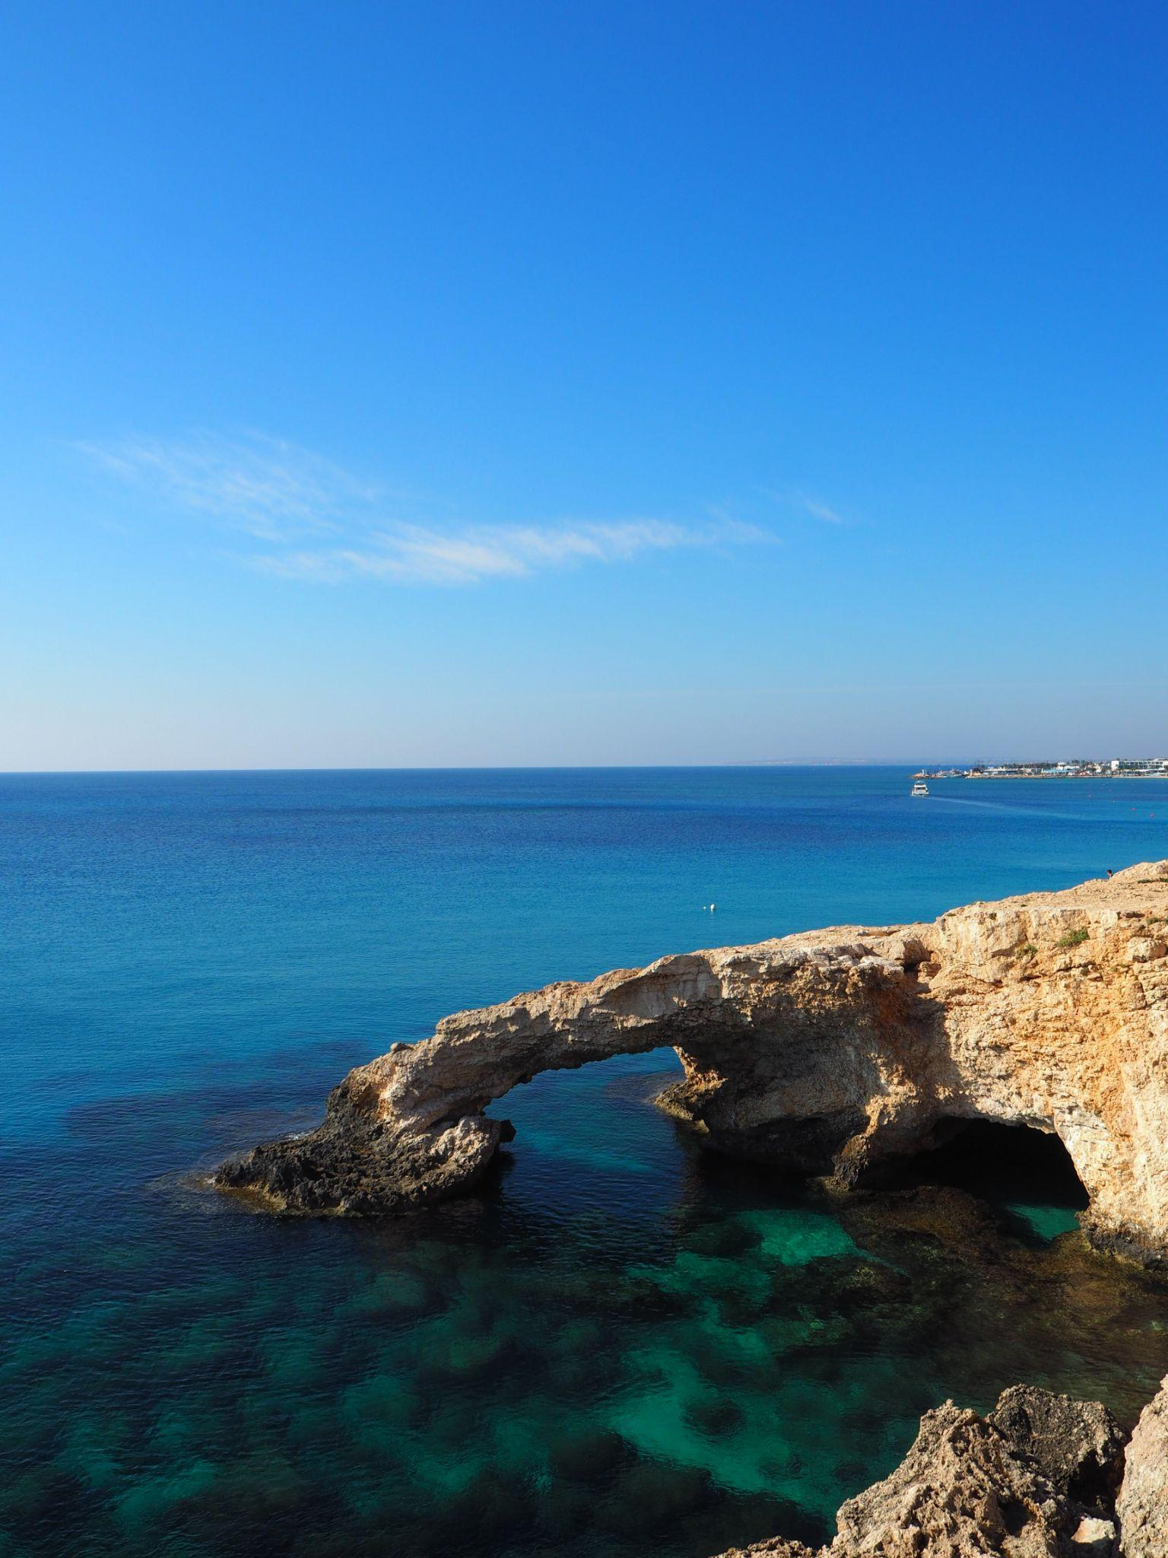





Население
Более 400 000 человек
Более 100 000 студентов из 131 страны
Аэропорт Эрджан (Ercan International Airport)
2023 г. – открыт новый аэропорт,
Заключен договор об инвестициях в новую Авиакомпанию
Главная отрасль экономики Туризм до 70 %
Легкая промышленность 20 % Сельское хозяйство 10 %
Учебные заведения более 15 ВУЗов с международной аккредитацией, частные британские школы и колледжи
Развлечения в 2015 году легализован игорный бизнес функционируют 25 казино, клубы, бары
Медицина активно развивается направление медицинского туризма с доступными ценами

Slide 5
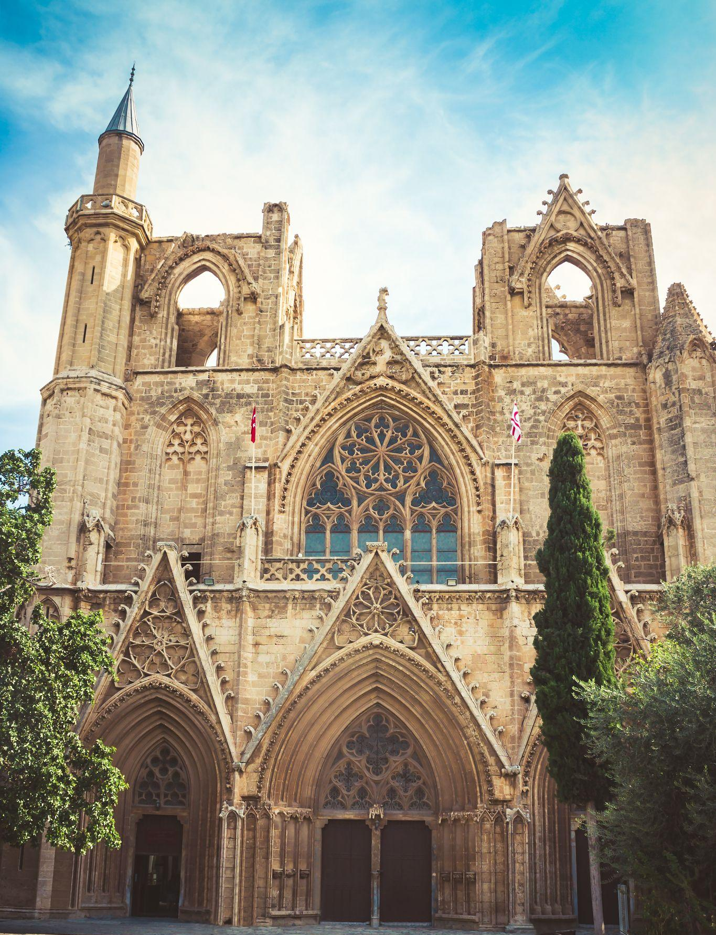
Преимущества
Покупки недвижимости на Северном Кипре
ВНЖ на всю семью при 30% оплате
Благоприятные условия для открытия бизнеса
Скидка на образование в международных ВУЗах от 50%
Не требуется подтверждения средств
Возможность оплаты в криптовалюте
Высокий арендный потенциал:
-длительный сезон - 7 мес.
-15 университетов - более 100 000 студентов
Рассрочки до 7 лет
Окупаемость 7- 10 лет
Рост цен на недвижимость от 10% в год и более

Slide 6
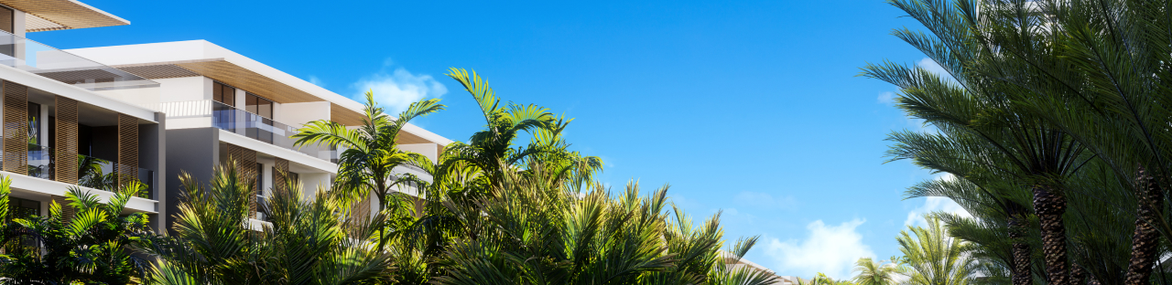
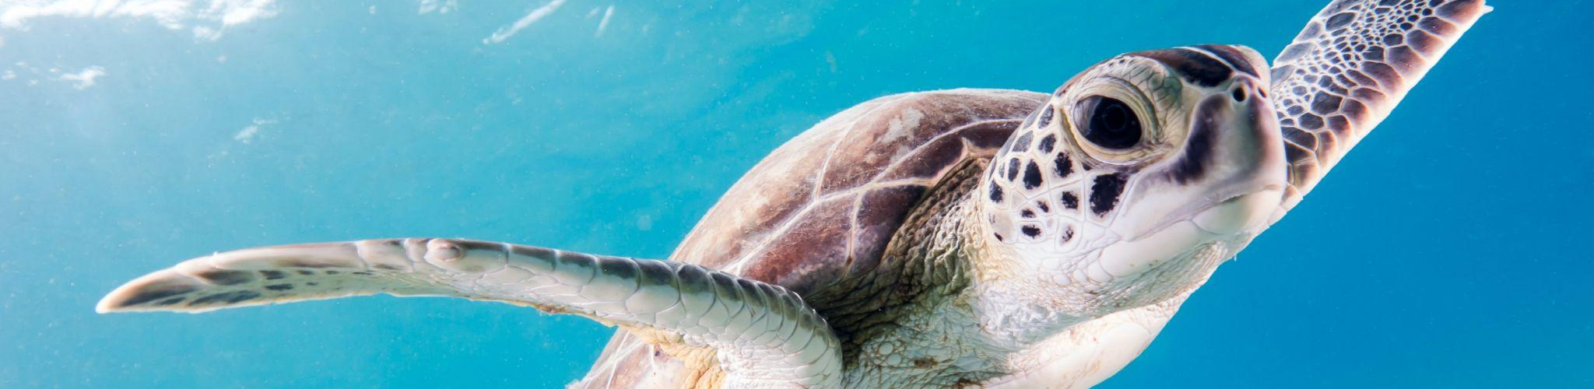
Интересные факты о Северном Кипре
История острова насчитывает более 10 000 лет.
70% исторических достопримечательностей находится
на Северной части острова, более 6 замков включая
Башню «Отелло».
Много кошек, так как эти пушистые создания проживают на острове уже более 9000 лет.
Нет бродячих собак и бомжей, практически отсутствует преступность. Это место – одно
из самых безопасных для жизни.
Горнолыжный курорт
Запрещено использовать пестициды и ГМО
Наследство от Британской империи левостороннее движение, трехштырьковые электророзетки
C 1980 г. активно работает SPOT (организация помощи черепахам)

Slide 7
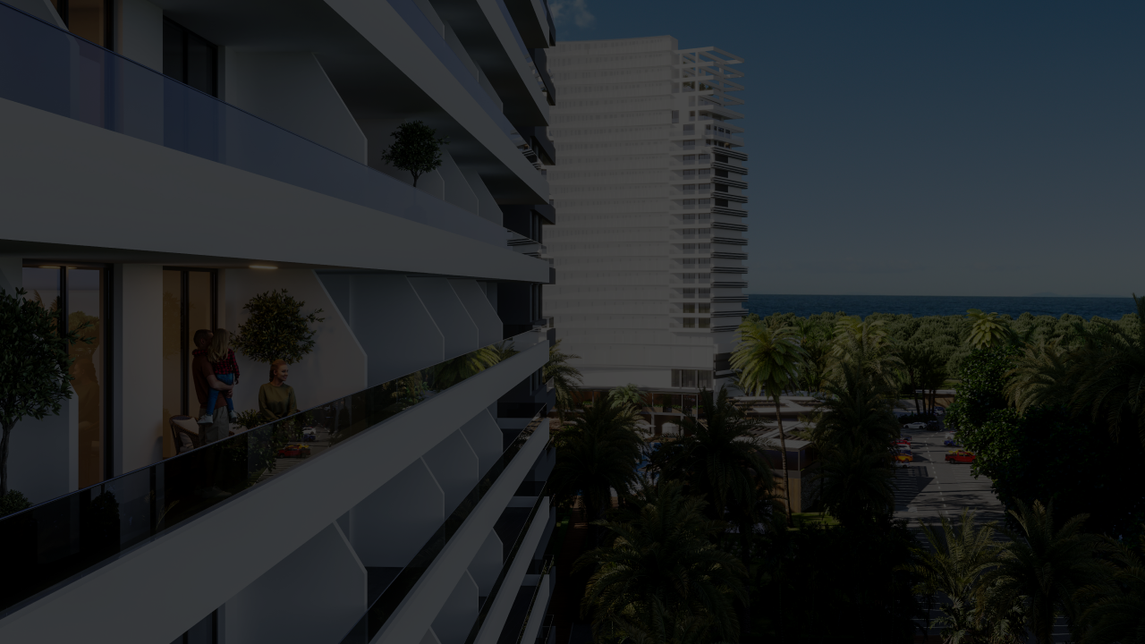

Инвестиции в строительство
поддерживаются правительством
Активная застройка с 2013 года
Виды недвижимости: виллы, таунхаусы, апартаменты, студии
Налоговые льготы
для строительных компаний
Инфраструктура комплексов: бассейны, тренажерные залы, СПА, рестораны, кафе, бары
Инвесторы Израиль, Турция, Великобритания, Азербайджан и тд более 15 стран мира

Slide 8
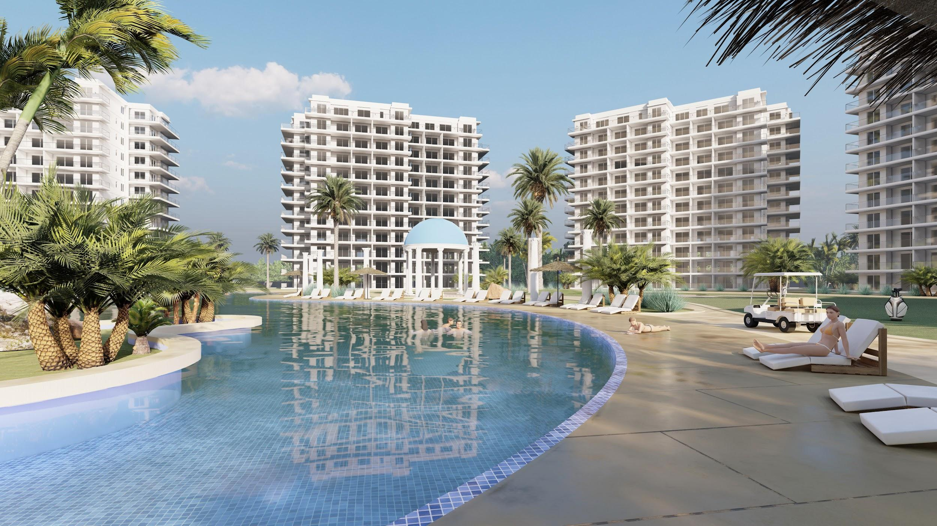
Резорт
входит в 5 ТОП комплексов
в ТР Северный Кипр

Slide 9
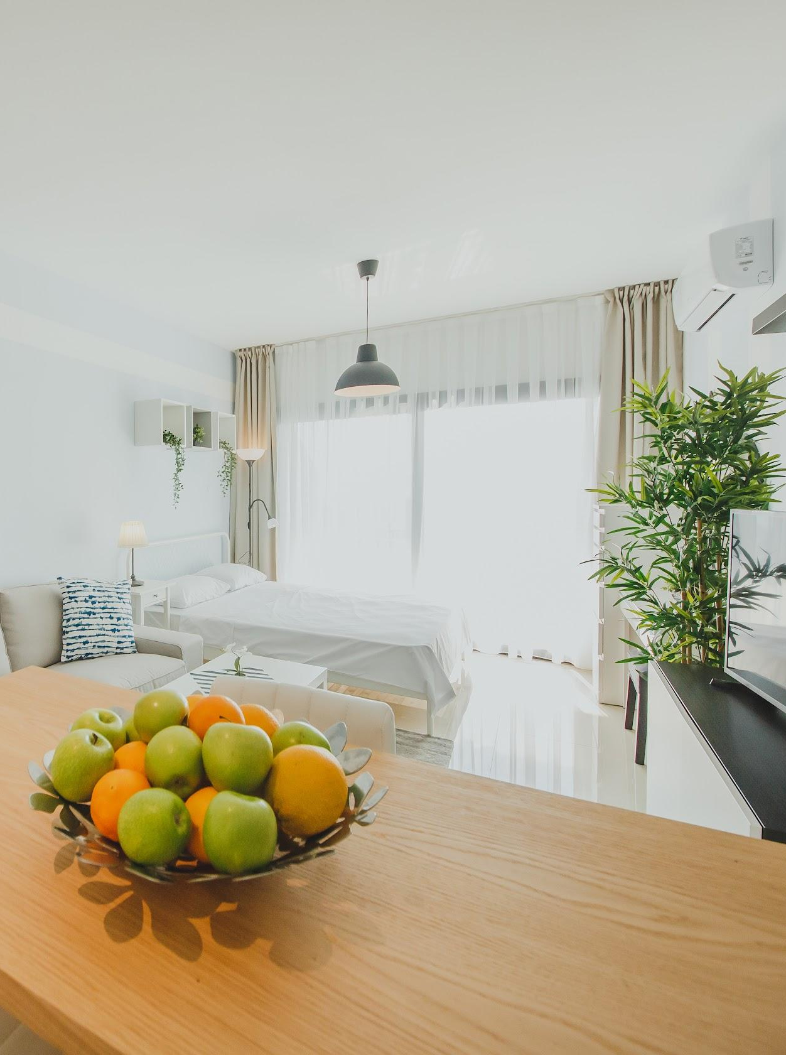





Резорт
Сроки сдачи: 2024-2027 г.г. на старте 5-9 этапы.
1-3 этапы сданы, 4 этап -готовность 2023 -2024гг.
Локация: Искеле, Лонг-Бич
Пляж Long Beach, с оснащенной инфраструктурой, с пологим входом в воду и песчаным берегом
30 % первый взнос - с без % рассрочкой до 80 месяцев. В зависимости от этапа.
Квартиры сдаются с ремонтом под ключ:
Ванная комната с сантехникой и всеми аксессуарами
Встроенная кухня (без техники)
Кафель, ламинат, межкомнатные двери
Окрашенные стены.

Slide 10
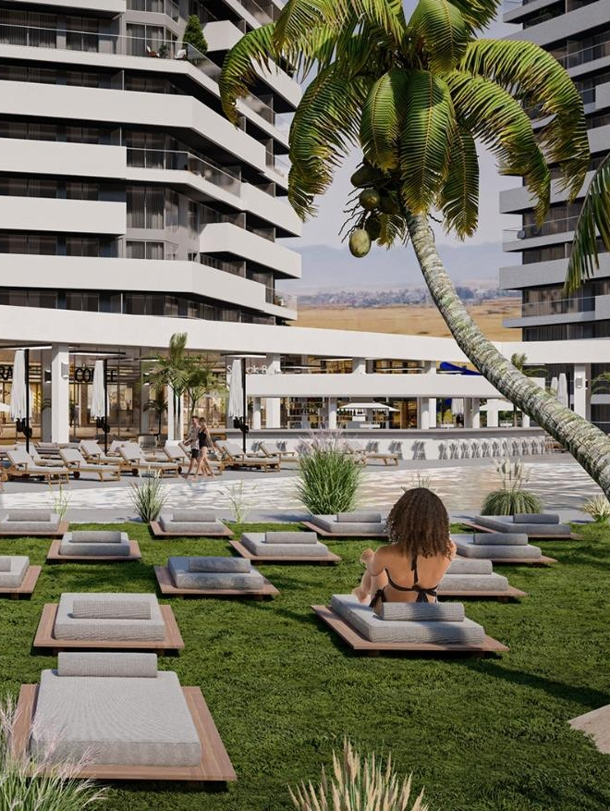

Инфраструктура комплекса
15 бассейнов, 4 ресторана
Зоны барбекю, зоны отдыха
СПА мертвого моря, фитнес зал, тренажерный зал, сауна, хамам.
Караоке, минимаркет, аренда авто, салон красоты
Несколько детских игровых площадок
и т.д.

Slide 11
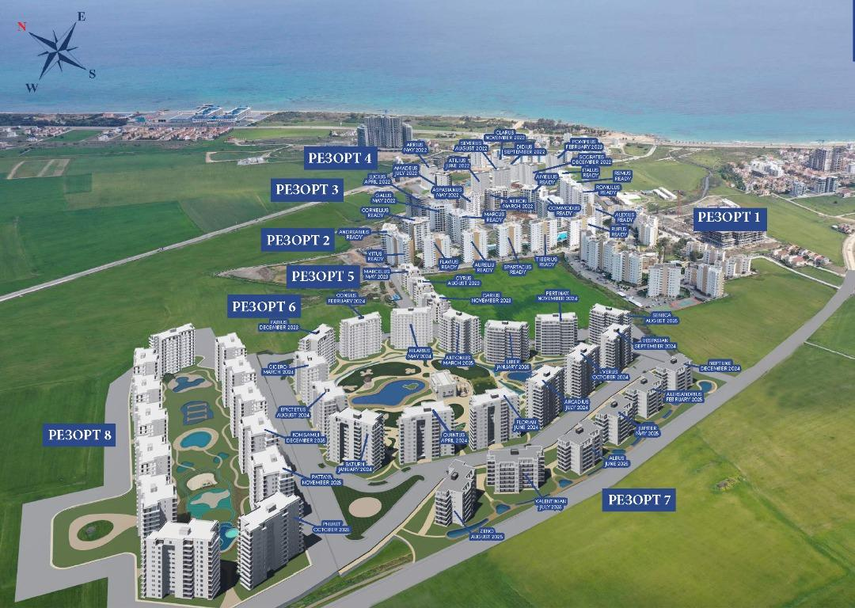

Slide 12
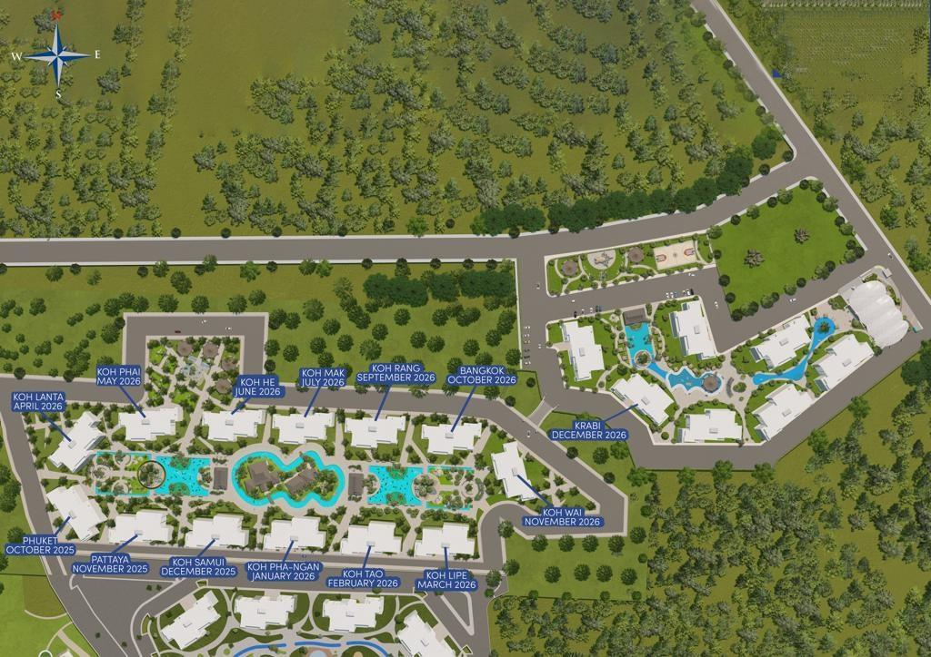

Slide 13
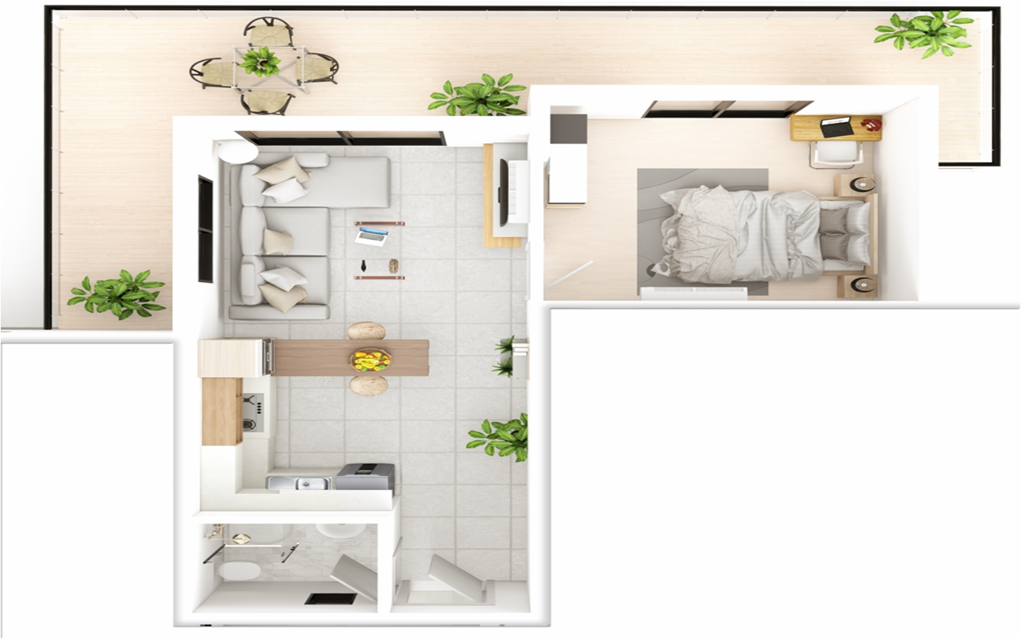
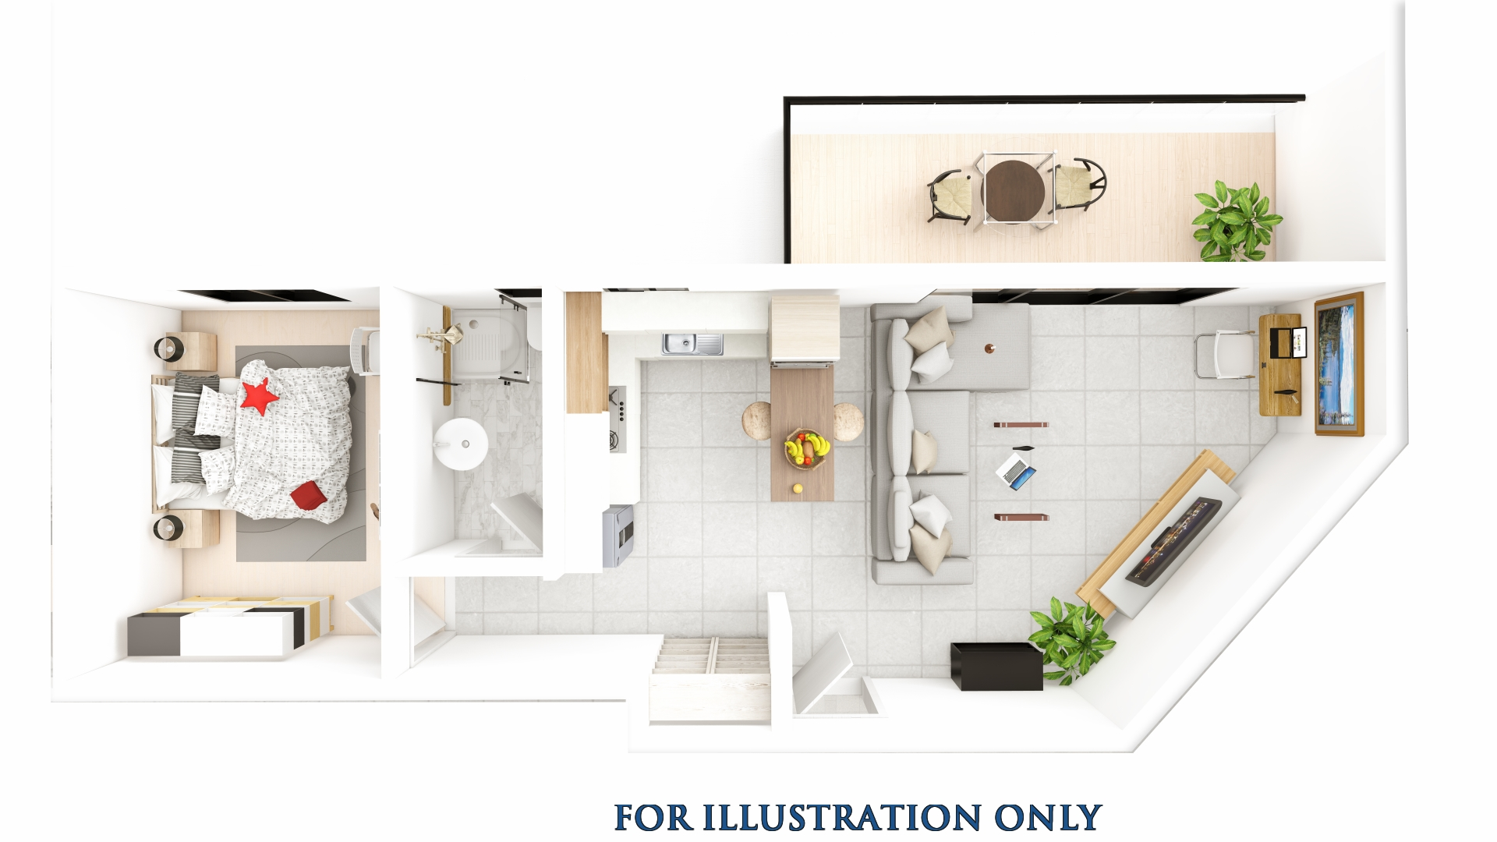
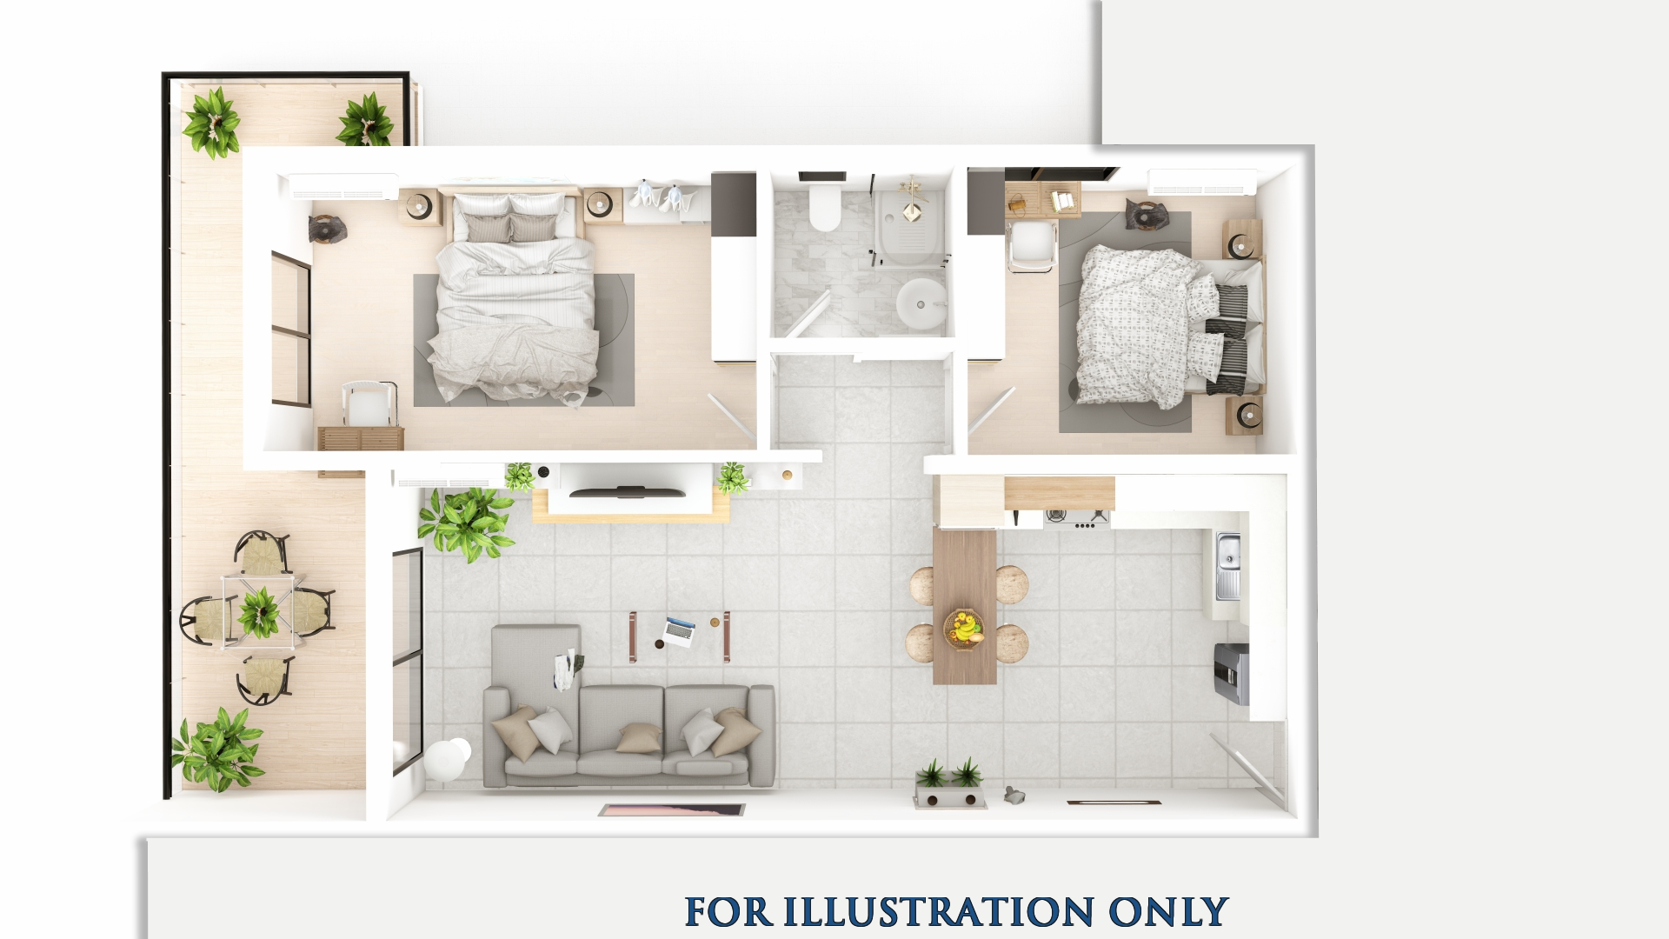
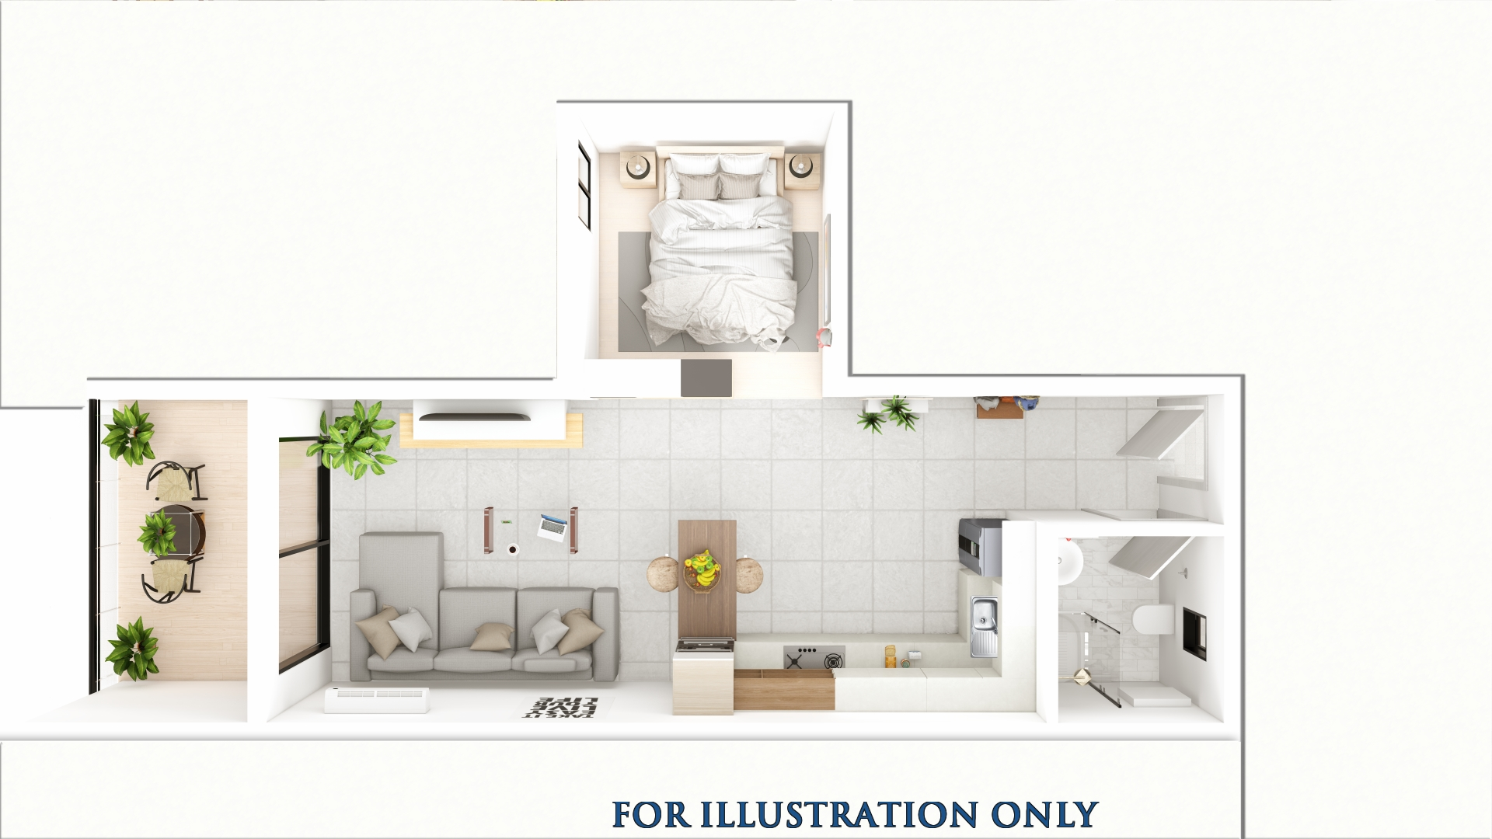
Планировки

Slide 14
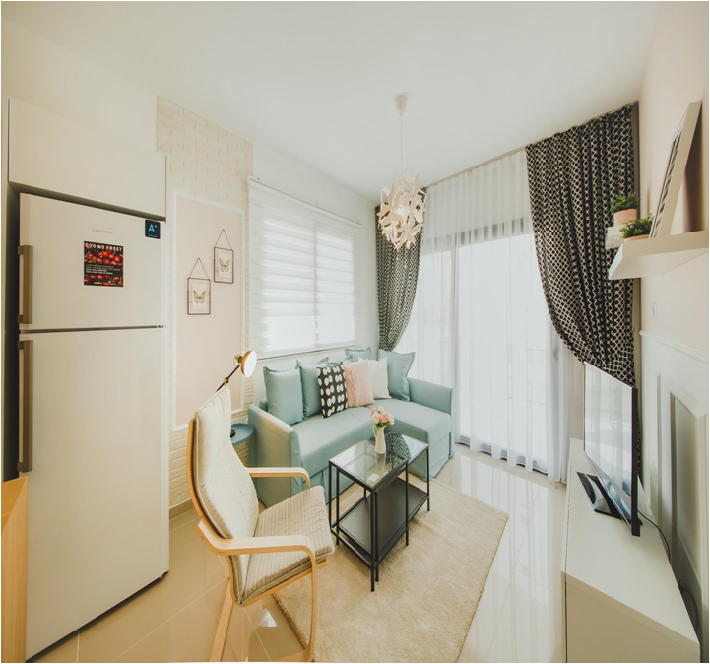
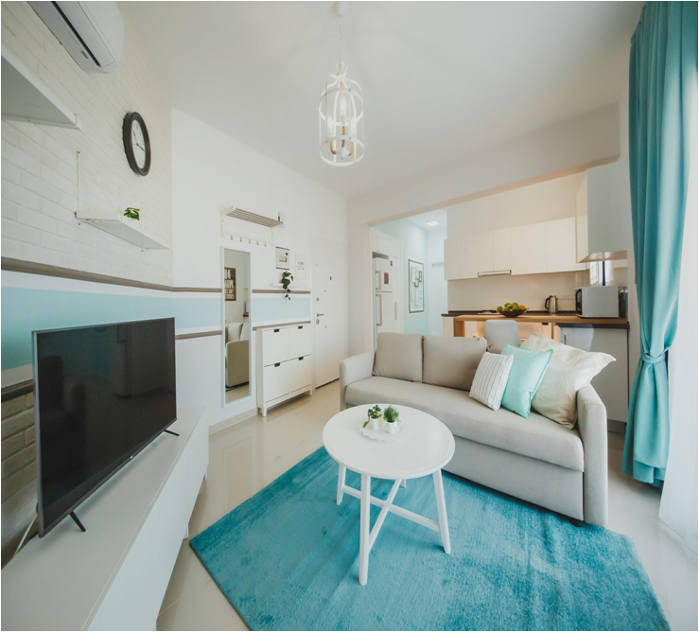
План оплат на этапе строительства:
30% - первый взнос в течение месяца;
70% - остаток, беспроцентная рассрочка до 80 мес. в зависимости от этапа.
Старт цен от 111 000$, за студию 46м2 (8м2 терраса)
План оплат на готовое жилье:
50% - первый взнос в течение месяца;
50% - остаток, беспроцентная рассрочка на 24 месяца.
Старт цен от 146 800$, за студию 46м2 (8м2 терраса)

Slide 15









Этапы сделки
Ознакомление с проектом.
Выбор и просмотр апартамента
(онлайн или оффлайн)
Бронирование апартамента онлайн
(на 1 мес. - от 1 000 фунтов)
Оплата (наличные, банковский перевод, криптовалюта)
Регистрация договора
в министерстве внутренних дел при 30% оплате
Ввод в эксплуатацию, получение ключей, оформление титула (на зем. участок)
Получение арендного дохода.

